Slide 1
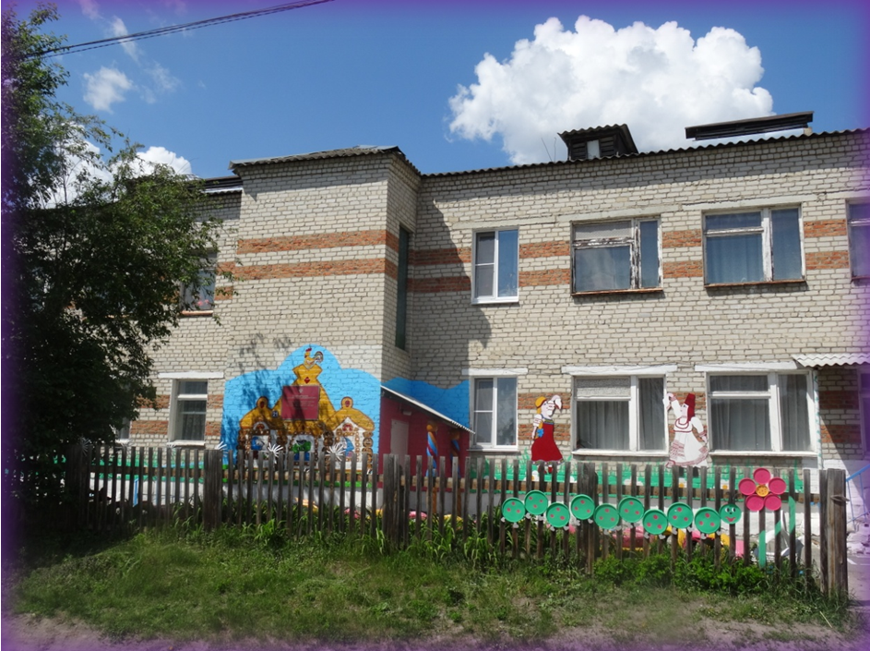
Раздел 1
ЛЕТОПИСЬ
муниципального бюджетного дошкольного
образовательного учреждения
«Большеберезниковский детский сад «Теремок»

Slide 2
В 1930 году в Больших Березниках появились первые детские ясли, а детский сад, работающий круглосуточно, был организован в мае 1936г. Это и был год основания детского сада «Теремок».В нем было три группы: одна ясельная и две для детей постарше. Посещали садик в те годы до 50 ребят. Воспитывали их Анна Федоровна Старцева, Варвара Алексеевна Малыкина, Вера Ивановна Енцова, важным человеком для ребят была повар Мария Федоровна Старцева. Заведовала работой с детьми Елизавета Ивановна Антропова. Детский сад располагался в бывшем доме зажиточных жителей села, Шаровых.
В 1930-е годы в некоторых селах района по инициативе руководителей сельских Советов и жителей села создавались ясли. В 1937 г. они работали в селах Гузынцы, Тазино, Паракино. В 1939 г. на детский сад и сезонные колхозные ясли был разделен и Большеберезниковский садик. Заведующей реорганизованным детским садом, в котором первое время было только 25 детей, была Наталья Федоровна Коновалова.

Slide 3
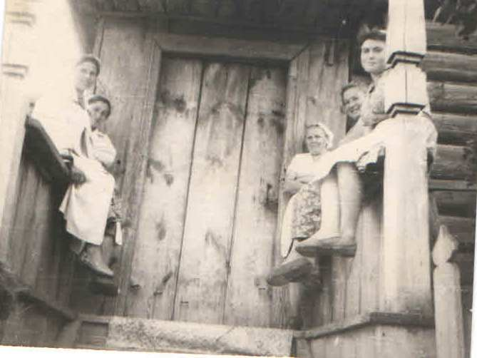
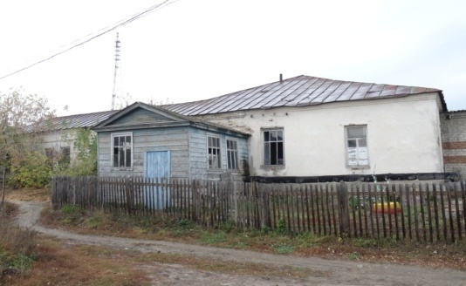
В сложное военное и послевоенное время, с 1940 по 1953гг., детским садом руководила Клавдия Николаевна Кочеткова. В годы её работы открылась ещё одна группа, позволившая увеличить контингент детей до 50 человек.
Проблема, где в период активных сельскохозяйственных работ будут находиться малыши, в послевоенные годыволновала многих сельчан. Поэтому летом 1951 г. вышло распоряжение райисполкома о том, чтобы в каждом колхозе были открыты сезонные детские ясли.
Большеберезниковский детский садик некоторое времярасполагался в одноэтажном купеческом доме на улице Речной (тогда она носила имя Сталина), потом здесь остались только ясли, а под детский сад в 1950 году было отдано здание Большеберезниковской средней школы, которое в 1958 г. полностью перешло к дошколятам. Здесь детский сад располагался долгое время, до строительства нового здания.

Slide 4
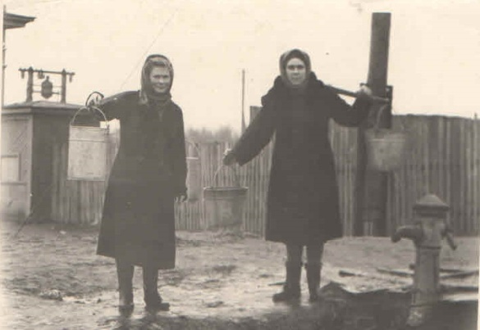
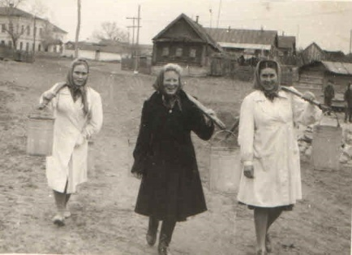
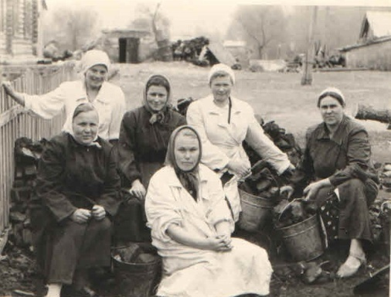
Из воспоминаний Денисовой Надежды Петровны, няни ясли-сада «Теремок» (проработала в детском саду 42 года, с 1955 года):
«Рабочий день наш начинался с 6 утра [примеч.: а оплачиваемый с 8.00]. Воду носили из колонки. Протапливали помещение к открытию сада, печки-голландки топили брикетами и дровами…Полы были некрашеными, скоблили их вениками-«голяками». В зиму готовили дрова: пилили ручной пилой, кололи, складывали в дровник».
На снимке (слева направо): Денисова Н. П. и Ковалёва Т. В. На снимке (слева направо): Ергаева Л. М.,Старцева К. П., Ковалёва Т. В.
На снимке (слева направо): верхний ряд Рытикова Н. В., Грехова В. П., Денисова Н. П.,
Ковалева Т. В., нижний ряд Шачкова Г. П., Гуськова З. П.

Slide 5
В 1953-1955 годах заведующей была Мария Андреевна Сыгрышева, затем Надежда Ивановна Кеняйкина (с 1955г. по 1977г.), которая в 1962 г. за работу по воспитанию детей была награждена Почетной грамотой Министерства образования МАССР (?). Детей в садике по-прежнему было 50 человек. Тепло и заботу детям дарили воспитатели Анастасия Васильевна Пыкова, Наталья Александровна Герасимова, Екатерина Серафимовна Симонова, няни Тамара Васильевна Ковалёва, Надежда Петровна Денисова и повар Галина Петровна Аршинова и другие.
К концу 50-х годов в саду было уже 100 детей, а ещё через 10 лет – 165. Штат работников состоял из 25 человек. Необходимо было более вместительное здание. Поэтому в 1966 году для младшей группы было передано здание, которое раньше было квартирой сотрудников райисполкома. В 1967 году был построен пристрой к детскому саду, второй пристрой возведен в 1971 году.
Несколько лет заведующей работала Людмила Ивановна Никонова (с 1977г по 1982г.). За годы ее работы многое изменилось в жизни детского сада. Полностью была обновлена материальная база учреждения: закуплена новая мебель, приобретены игрушки для детей, в помещениях был сделан ремонт. Улучшилось качество питания детей. Новое содержание приобрел учебно-воспитательный процесс: с ребятами проводилось много познавательных занятий, разнообразных творческих мероприятий. В детском саду сложился дружный коллектив, основу которого составляли Наталья Николаевна Емолкина, Нина Александровна Шачинова, Мария Ивановна Мельникова, Анна Матвеевна

Slide 6
Тиханкина, Людмила Анатольевна Кохтенко, Галина Николаевна Левина, Клавдия Петровна Старцева, Вера Петровна Грехова.
Долгое время в райцентре был только один наш детский сад «Теремок». В 1973 году его посещало уже 175 человек, в 1977 году—205 малышей. Заботились о них 30 работников, среди которых: воспитатели, нянечки, медсестра, заведующая и обслуживающий персонал. Садик был в то время переполнен, работало восемь групп, были заняты все места, но далеко не все желающие могли привести своего ребенка в детский сад. На следующий год в районе было уже три дошкольных учреждения: в райцентре появились ясли-сад «Колосок» для 140 малышей, свои ясли для 90 детей были открыты в колхозе им. Калинина. Родители 280 детей получили возможность не думать каждое утро с кем оставить ребенка. Тем не менее, и теперь только 11,3% детей в районе были воспитанниками детских дошкольных учреждений.
В начале 1979 г. в районе работало 5 дошкольных учреждений, в которых воспитывалось 396 детей. Все воспитатели и заведующие имели педагогическое образование, многие закончили вузы. Они помогали детям развивать свои творческие способности, прививали любовь к родному краю, знакомили их с национальной культурой, учили счету.
С 1982г. по 1987г. заведующей детским садом была Раиса Ивановна Пыкова.С 1987г. по 1988г. «Теремком» заведовала Людмила ПавловнаВедяйкина.

Slide 7
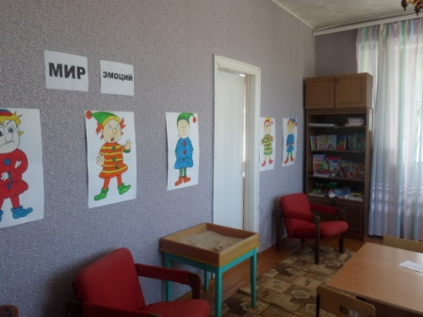
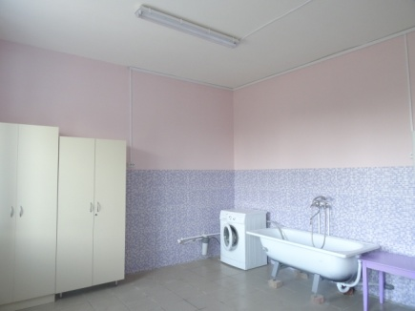
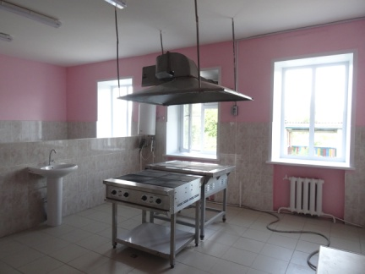
В конце 1990-х годов в «Теремке» был сделан ремонт. Профессиональным строителям помогали родители и воспитатели. С 1988 по 1996 гг. детский сад возглавлялаЛюдмила АнатольевнаКохтенко.
С 1996 года по 2018 г нашим детским садом заведовала Галина Николаевна Денисова.
По декабрь 2019 г. в детском саду функционировало 4 группы: разновозрастная группа, вторая младшая группа, средняя группа, старшая группа. В детском саду оборудованы комната национального быта, кабинет педагога-психолога, медицинский кабинет, методический кабинет, кабинет заведующей, имеются пищеблок и прачечная.

Slide 8
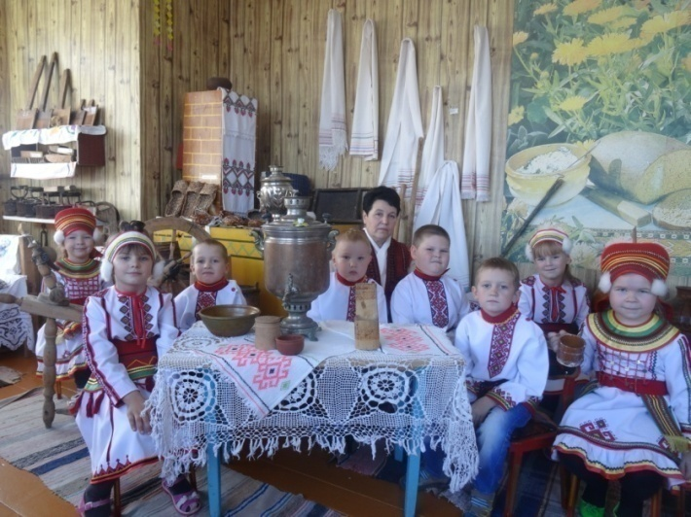
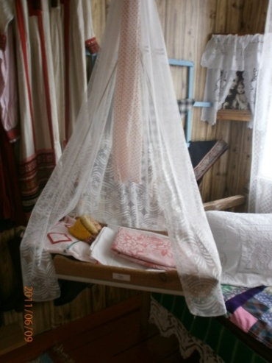
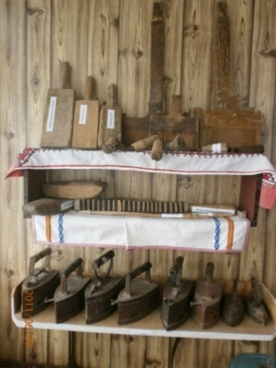
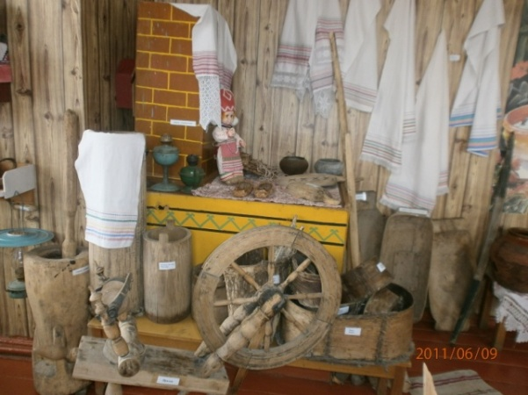
В Большеберезниковском детском саду «Теремок»на протяжении более 20 лет (с 1996 года) ведётся работа по этнокультурному воспитанию и образованию. Данное направление ведёт Пьянзина Н В.
Работает кружок «Горнипов» по обучению детей эрзянскому языку с детьми среднего и старшего возраста.
На протяжении многих лет в детском саду успешно осуществляет образовательную и воспитательную функцию уголок национального быта и культуры, который насчитывает более 100 экспонатов.

Slide 9
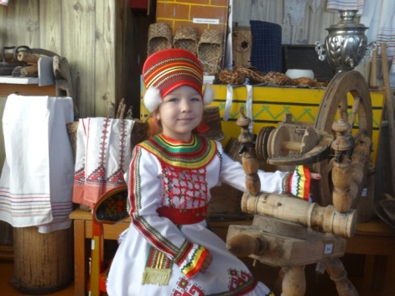
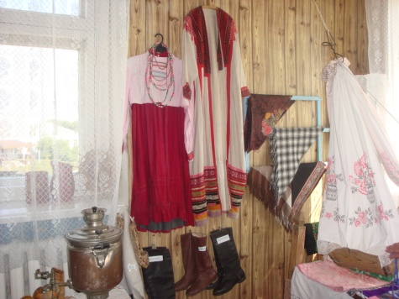
Здесь собраны подлинные вещи национальной одежды, обуви, хозяйственной утвари, посуда. Некоторым экспонатам музея более 100 лет. В музее проводятся занятия по обучению эрзянскому языку, по художественной продуктивной деятельности, где в качестве образца воспитатели показывают детям подлинные вещи (орнамент вышивки, цвета, узор на глиняной посуде). В музее дети могут покачать зыбку, покрутить настоящую прялку и т.д.

Slide 10
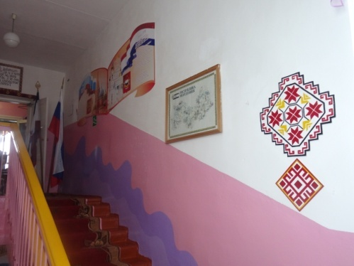
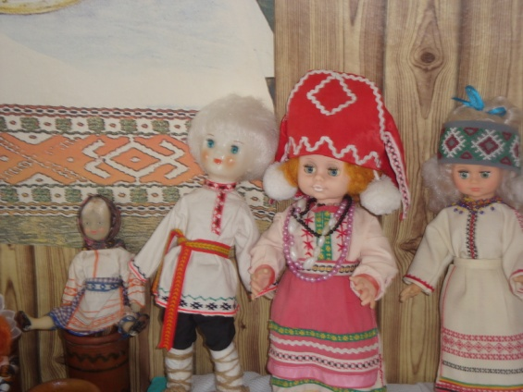
Наш детский сад оформлен элементами мордовского орнамента. Есть здесь уголок с символикой Российского государства и Республики Мордовия, стенд «Мордовские писатели и поэты».
Во всех возрастных группах оформлены уголки русской и мордовской национальной культуры, где выставлены предметы декоративно-прикладного искусства, дидактические куклы в национальных костюмах, игры, детская художественная литература мордовских писателей и поэтов.

Slide 11
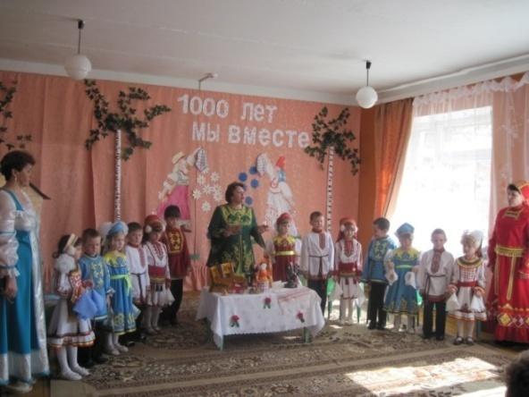
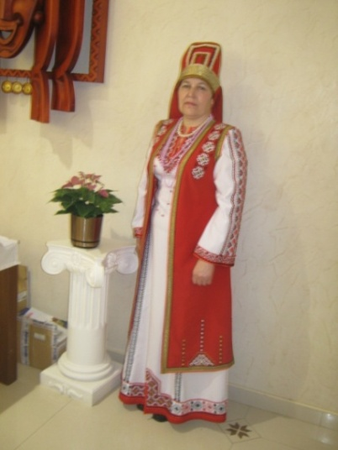
В 2011 году на методическом объединении «Край мой! Любимая Русь и мордва!», которое проходило на базе нашего детского сада, прошёл совместный концерт педагогов и детей, посвященный 1000-летию единения мордовского народа с народами Российского государства.
В республиканском конкурсе по этнокультурному направлению «Лучший педагог этнокультурного образования ДОУ» в 2012 г принимала участие Н. В. Пьянзина и стала лауреатом этого конкурса.

Slide 12
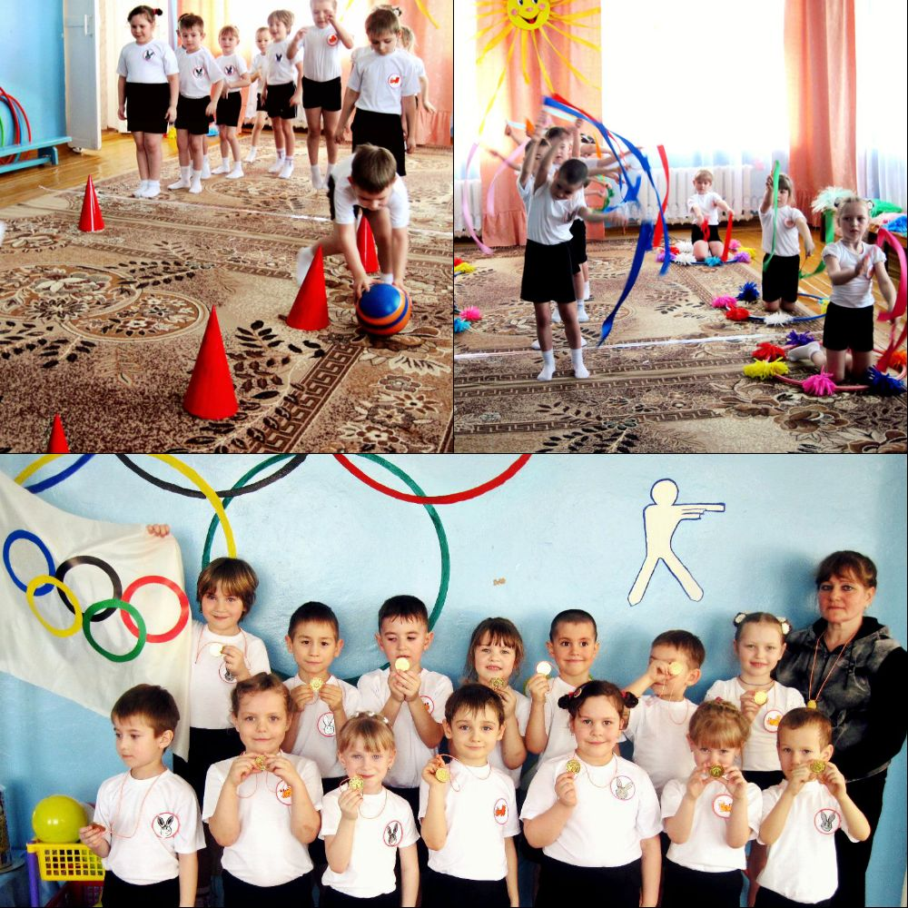
Еще одним ведущим направлением педагогической деятельности в детском саду является физкультурно-оздоровительная работа. Данное направление активно пропагандирует воспитатель Шачинова М.М. В группах созданы спортивные уголки, в которых есть не только традиционное спортивное оборудование, но различные тренажеры, спортивные дорожки, сделанные руками воспитателей и родителей из нетрадиционных материалов. Часто с детьми проводятся всевозможные спортивно-оздоровительные мероприятия, развлечения. Не проходят мимо и мировые спортивные Олимпиады. Так, в 2014 году, во время проведения Олимпиады в Сочи, в нашем детском саду прошла своя Олимпиада, с торжественными и спортивными мероприятиями.

Slide 13
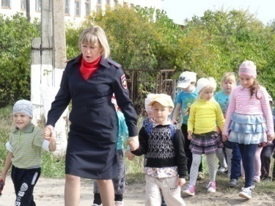
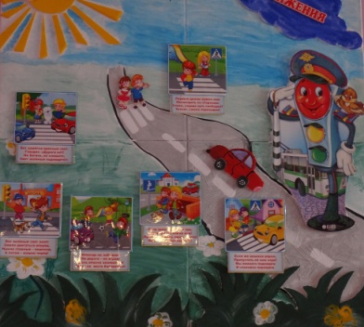
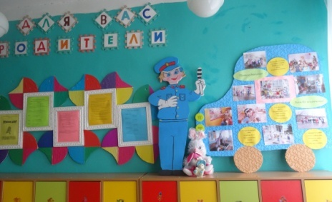
В детском саду ведётся целенаправленная и постоянная работа по знакомству детей с правилами дорожного движения и поведения на улице. Занимаются этим направлением педагогической деятельности воспитатели А.Н. Шачкова, Н.И. Кашицына. За годы работы ими накоплен немалый опыт, изготовлены необычные атрибуты для занятий, игр и тематических развлечений.Детский сад работает под девизом: «Мы соблюдаем правила дорожного движения, а ты?».
Дети, как и взрослые, являются полноценными участниками дорожного движения. И безопасность ребёнка зависит от того, как он поведёт себя на улице, на дороге. Для наглядности в группе оформлены уголки по ПДД, с воспитанниками проводятся тематические беседы и занятия, развлечения:«Волшебный цветок», «Путешествие в страну безопасности», «Любопытный мышонок» и др., акции: «Засветись», «Осторожно, дети!», «Пешеходный переход» и т.п., конкурсы рисунков и фотографий, организовываются встречи с инспектором ГИБДД.

Slide 14
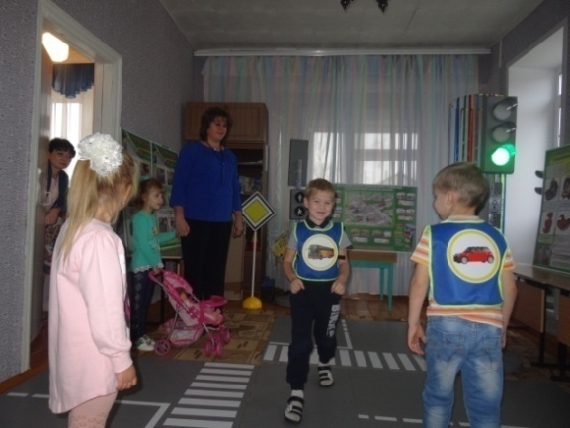
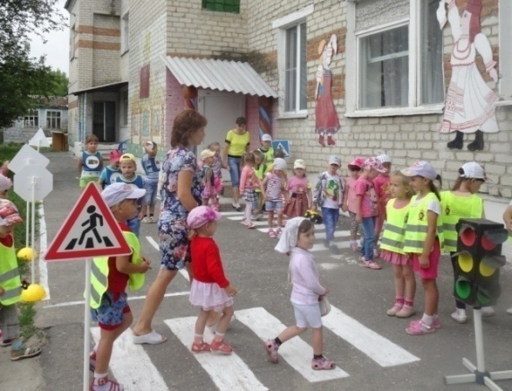
В прихожей оформлены стенды, папки-раскладки в помощь родителям в изучении ПДД. Ведь именно родители первые воспитатели для своих детей.
Привить навыки безопасного поведения на дороге, только рассуждая об осторожности, нельзя. Поэтому безопасному поведению и правилам дорожного движения ребёнка учат с дошкольного возраста, причём учат на практике. Для этого в нашем детском саду на асфальтированной площадке размечена проезжая часть, пешеходные переходы. Поставив светофоры и дорожные знаки, педагоги проводят занятияпо обучению правилам поведения на дороге. А в интересной игре правила дорожного движения и понятия безопасного поведения, конечно же, усваиваются лучше, быстрее и полнее.
Коллектив нашего детского сада ежегодно участвует в республиканском смотре-конкурсе «Зелёный огонёк» на лучшую организацию работы по профилактике ДДТТ. В 2016 году мы стали лауреатами и были награждены автоматизированной демонстрационной площадкой «Автогородок».

Slide 15
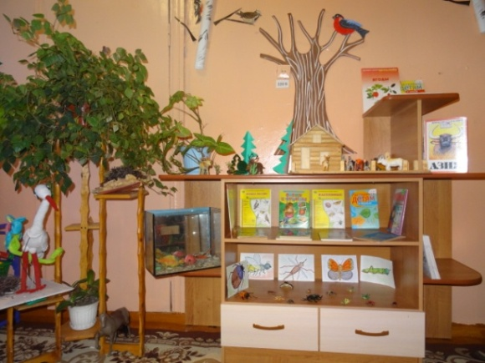
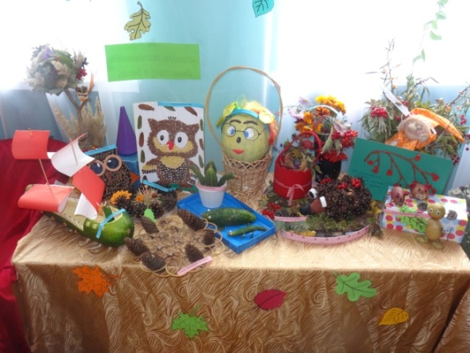
Педагогами нашего детского сада Бояркиной Л.Н. и Борискиной Е.А. ведётся работа по проблеме экологической безопасности детей. Педагоги стремятся к созданию нового культурного образа дошкольного учреждения, ориентированного на активное приобретение детьми навыков экологической культуры и повышение экологической грамотности всех субъектов эколого-образовательного пространства. Большое внимание уделяется экологическому воспитанию детей, формированию интереса к природе и бережного отношения к ней. Работу начинают с самых маленьких. Именно в младшем дошкольном возрасте усвоение основ экологических знаний наиболее продуктивно, так как малыш воспринимает природу очень эмоционально, как нечто живое. Красота окружающего мира рождает чувство привязанности к тому месту, где родился и живешь и, в конечном счете, любовь к Отечеству. Для этого в группе созданы все условия экологизации разных видов деятельности ребенка.

Slide 16
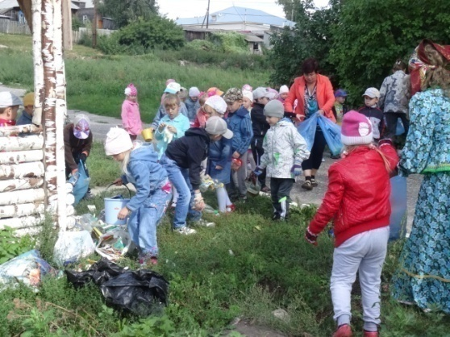
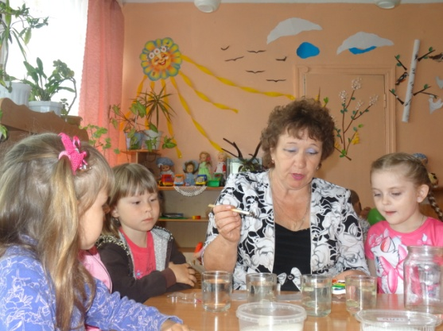
Один из путей повышения эффективности экологического воспитания состоит в использовании разнообразных форм и методов работы. Это занятия, наблюдения, экспериментальная работа (создание лаборатории, где дети проводят опыты). Большое значение имеют экскурсии в лес и парк. Совместно с родителями проводятся акции «Дети против мусора», «Осторожно, гололёд!», «Берегите птиц», «Хлеб всему голова».

Slide 17
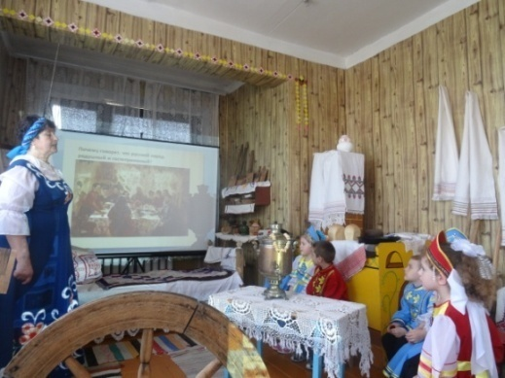
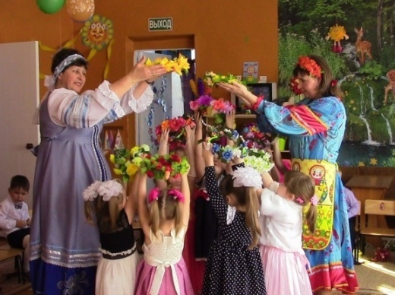
Воспитатели Забатурина И.А., Пыкова Л.А. и Шачинова О.В. с 2000 года ведут работу по приобщению детей дошкольного возраста к истокам русской народной культуры. Проблема приобщения детей к истокам русской народной культуры является одной из наиболее актуальных в связи с тем, что формирование традиций русского народа, народной культуры, обычаев является неотъемлемой частью патриотического воспитания.
Мы живём в интересное и сложное время, когда на многое начинаем смотреть по-иному, многое заново открываем и переоцениваем. В первую очередь это относится к нашему прошлому, которое мы, оказывается, знаем очень поверхностно. Что заботило, радовало и тревожило русских людей, чем они занимались, как трудились, о чем мечтали, что рассказывали и пели, что передавали своим детям и внукам? Ответить на эти вопросы сегодня – значит восстановить связь времён, вернуть утерянные ценности.

Slide 18
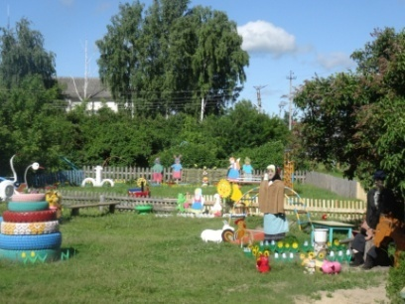
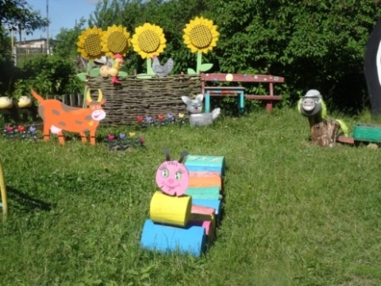
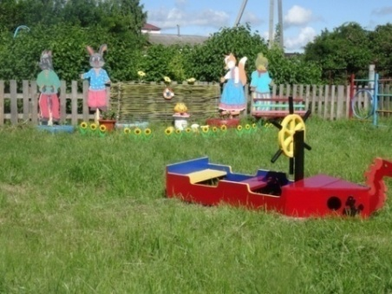
Большую роль коллектив детского сада отводит работе с родителями наших воспитанников. Проводятся совместные мероприятия педагогов и родителей (родительские собрания, консультации, беседы, тематические выставки, педагогические советы, встречи с администрацией, совет родителей и т.д.), а также совместные мероприятия педагогов, родителей и детей (дни открытых дверей, дни семьи, кружки, КВН, праздники, семейные конкурсы, концерты, оформление групп, соревнования, благоустройство детского сада и территории).
В детском саду активно ведётся работа по консультированию родителей детей, не посещающих детский сад (работает консультативный центр).
Силами воспитателей и родителей обустраиваются детские игровые площадки. Мы уверены, что все, что окружает ребенка в детском саду и дома—это инструмент его развития. Наша задача—подготовить ребенка к обучению на следующем уровне образования, привить желание учиться и умение общаться. Очень хочется, чтобы наши воспитанники стали образованными и воспитанными людьми, с благодарностью вспоминали наш детский сад и приводили сюда своих детей и внуков.

Slide 19
Спасибо за внимание!

